Slide 1
Соревнование 1 по машинному обучению
Коптелов Егор

Slide 2
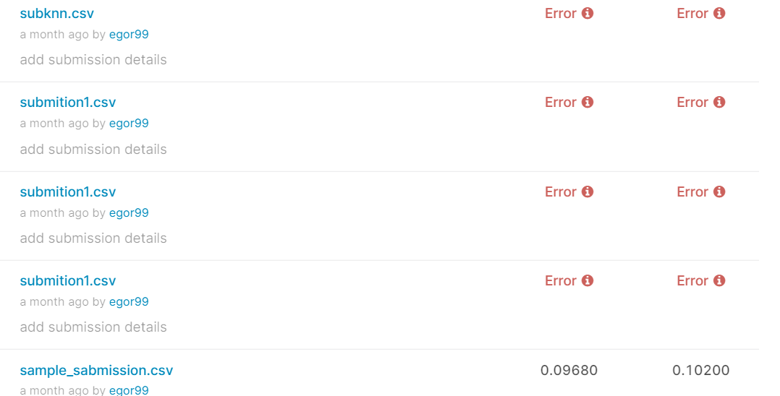
Первые 9 попыток сдачи были не удачны, т.к. при формирование ответа забыл указать index=False в функции pandas.to_csv()

Slide 3
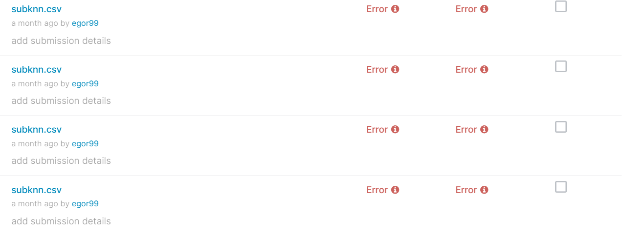
Здесь продолжаются неудачные попытки

Slide 4
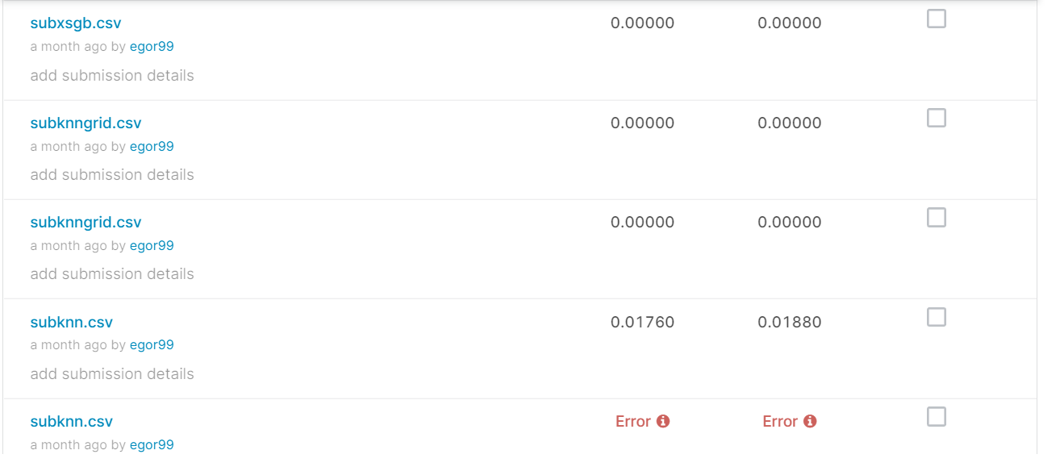
На данном этапе попытки сдачи были удачными, но score был ужасно низким. Я предполагаю, что причиной этого была не правильная предобработка данных(не использовал нормировку данных). Так же использовал заполнение пропущенных данных с помощью SimpleImputer(strategy='mean')

Slide 5
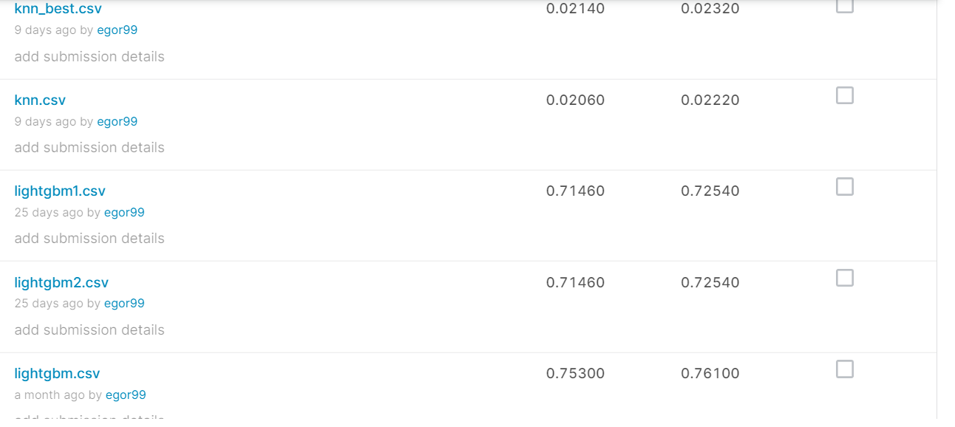
Здесь, в первых трех попытках, я уже использовал нормирование данных и для разных моделей LGBMClassifier с n_estimators = 300, 250, 100 соответсвенно. В еще двух попытках я применил модель KNN для n_neighbors= 5, и подбирал параметры с помощью GridSearchCV. Score также оказался низким, но не очень понятно почему, т.к. здесь я уже нармировал данные.

Slide 6
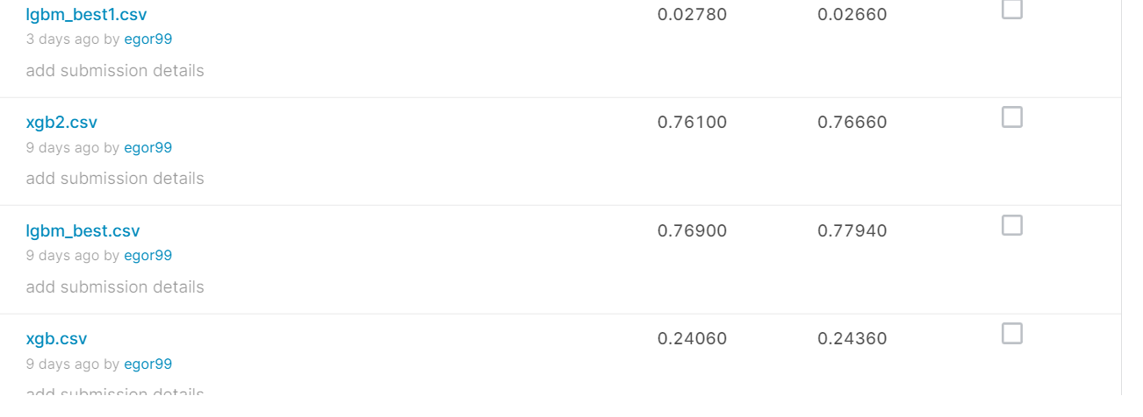
Здесь я использовал те же модели градиентного бустинга, но при заполнении пропусков уже использовал KNNImputer(), за счет чего удалось немного повысить score

Slide 7
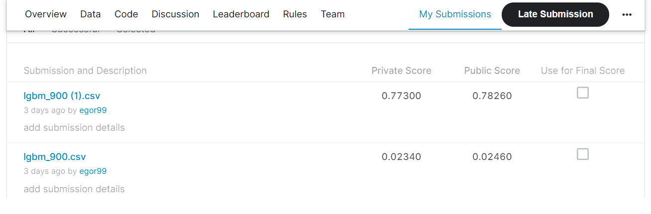
Здесь использовал модель LGBMClasassifier для n_estimarots=900 без нормировки данных и с ней.
Последняя модель оказалась самой удачной.

Slide 8
Вывод
Лучшим вариантом является предобработка данных с помощью заполнения пропусков стратегией KNN, с последующей нормировкой данных. И применение градиентного бустинга LGBMClassifier для 900 деревьев.

